Slide 1
Затланышлы фигыльләрне кулланып бәйләнешле сөйләм теле үстерү
6нчы сыйныф (рус төркеме)
Казан шәһәре Совет районы
“90нчы гимназия” укытучылары
Вәлиуллина Ф.Ш., Йосыпова Р.Н.

Slide 2
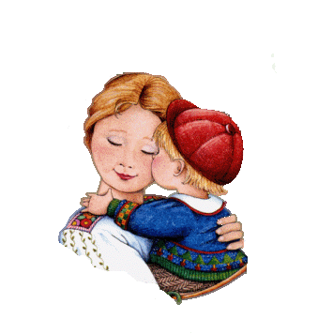
Дәреснең максатлары:
1.Затланышлы фигыльләрне сөйләмдә куллану.
2. Ишетеп аңлау күнекмәләрен камилләштерү.
3. Әти–әниләргә мәхәббәт һәм хөрмәт хисе тәрбияләү.

Slide 3
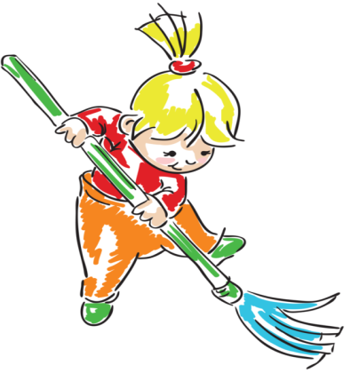
Тәрҗемә итегез
1)сөйли 2) әкият сөйли
уйный гитарада уйный
су сибә гөлләргә су сибә
себерми идән себерә
пешерде бәлеш пешерә
юам тәрәзә юа
җыештыра өй җыештыра
су алып кайта бәрәңге чистарта
сөртә тузан сөртә
булышабыз әнигә булыша

Slide 4
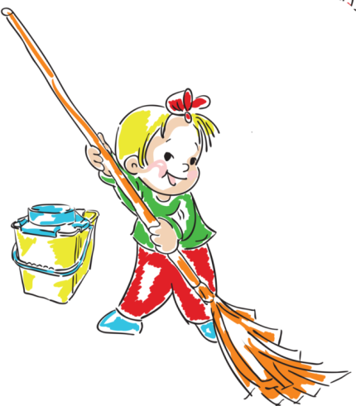
Татарчага тәрҗемә итегез
рассказывает
играет
поливает
подметает
моет
убирает
вытирает
помогает

Slide 5
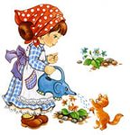
Җөмләләрне тәрҗемә итегез
Мин иртән гөлләргә су сибәм.
Әнием бәйрәмдә бәлеш пешерде.
Мин тәрәзәне чиста юам,шуңа күрә әнием
шатлана.
Тырышып эшләсәң, тәмләп ашарсың.

Slide 6
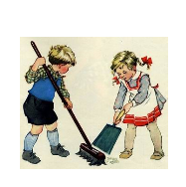
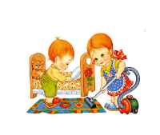
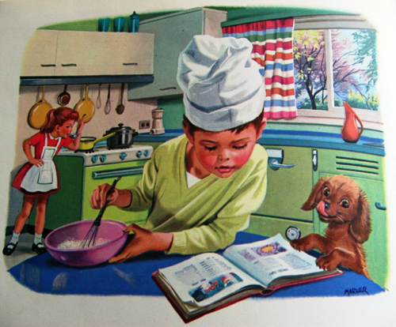
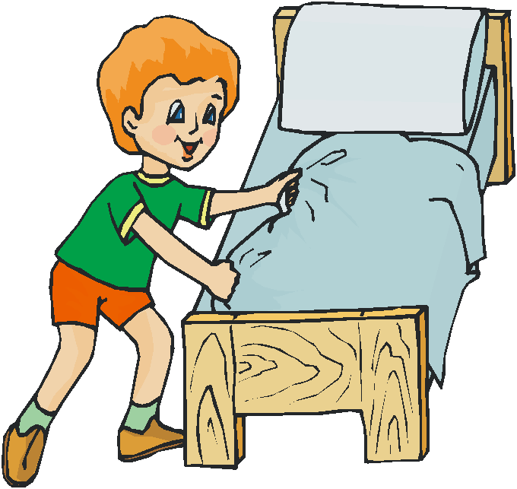
Рәсемнәргә карап, җөмләләр төзегез.

Slide 7
Терәк сүзләр
сизмәс дип уйлады – думал, что не
почувствует
авырыймдыр – наверное, болею
хатасын таныды - признал свою ошибку
эссе иде – было җарко
кушты- велел

Slide 8
Әхмәт әнисе белән генә яши. Аның
әнисе бик күп эшли: кер юа, тәмле ашлар пешерә,
өй җыештыра. Әнисе бик иртә тора, ерактагы чишмәдән салкын су алып кайта. Әхмәт урамда уйный, әнисенә бик аз булыша.
Беркөнне Әхмәтнең әнисе авырды, урыныннан тормады. Әнисе Әхмәткә чишмәдән су алып кайтырга кушты. Урамда бик эссе иде. Әхмәт суны урамдагы коедан гына алып кайтты. Әнисе сизмәс дип уйлады.
-Рәхмәт, улым. Ләкин бүген су салкын да , тәмле дә
түгел, авырыймдыр инде,- диде.
Әхмәт кып-кызыл булды.

Slide 9
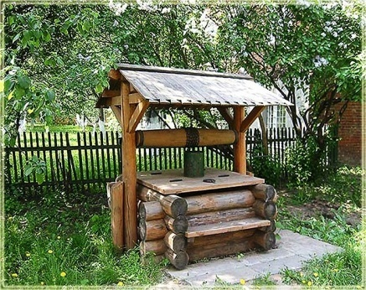
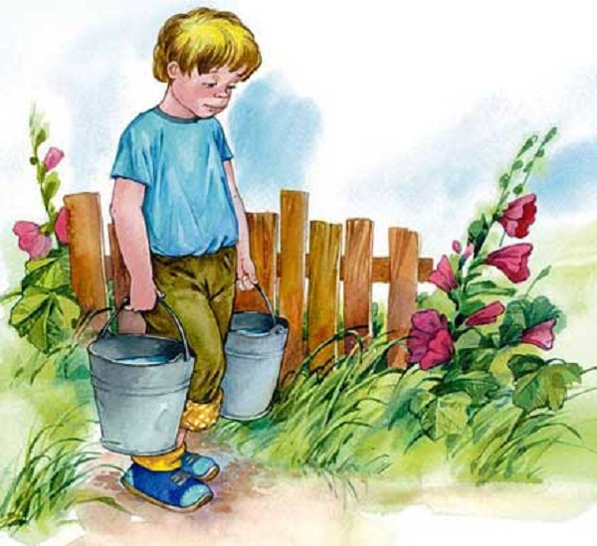
Әхмәт суны урамдагы коедан гына алып кайтты.

Slide 10
Сорауларга җавап бирегез
Әхмәт кем белән яши?
Аның әнисе нәрсәләр эшли?
Әнисе иртә торамы?
Ул кайдан су алып кайта?
Әхмәт нигә чишмә суын ярата?
Ул әнисенә булышамы?
Әхмәт суны кайдан алып кайта?
Әхмәт хатасын таныдымы?( признал)

Slide 11
Тест. Әйе, юк “ сүзләре белән җавап бирегез.
Әхмәт әбисе белән яши.
Аның әнисе кер юа.
Әнисе иртә тормый.
Чишмә ерак.
Чишмәнең суы салкын.
Әхмәт кое суы ярата.
Аның әнисе авырды.
Әхмәт суны чишмәдән алып кайтты.
Урамда салкын иде.
Әнисе сизмәде.

Slide 12
Тикшерегез. Дөрес җаваплар
Юк
Әйе
Юк
Әйе
Әйе
Юк
Әйе
Юк
Юк
Әйе

Slide 13
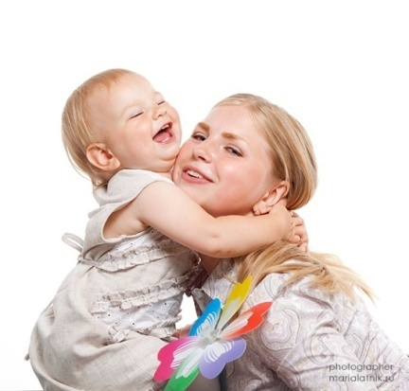
Өй эше
Тиздән әниләр бәйрәме.
Бәйрәм җитсә, син нишләрсең?
- Әниләргә нәрсә бүләк итәрсез?
- Ә сез бүләккә нәрсә алырга яратасыз?
- Синеңчә нинди бүләк әйбәтрәк?

Slide 14
Дәрес тәмам.
Сау булыгыз.

